Slide 1

iOS设计模式 – 生成器

Slide 2

iOS设计模式 – 生成器 — 课程概要
建造房子的承包商
生成器模式
制造汽车的流程

Slide 3
iOS设计模式 – 生成器
建造房子的承包商

Slide 4
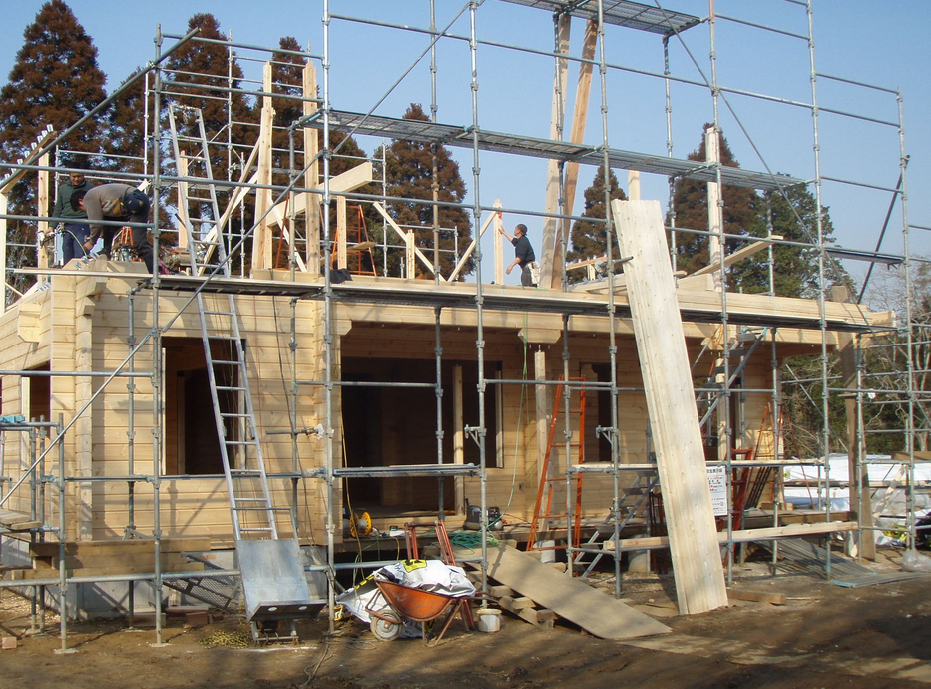
建造房子的承包商

Slide 5
建造房子的承包商
如何建造房子
建造过程的模块化处理
不同模块找不同的承包商

Slide 6
iOS设计模式 – 生成器
生成器模式

Slide 7
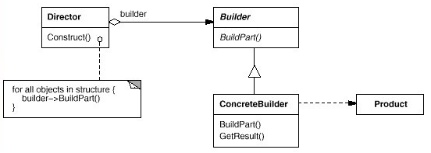
生成器模式

Slide 8
生成器模式
指导者的功能
生成器的用途
指导者与生成器的关系

Slide 9
iOS设计模式 – 生成器
制造汽车的流程

Slide 10
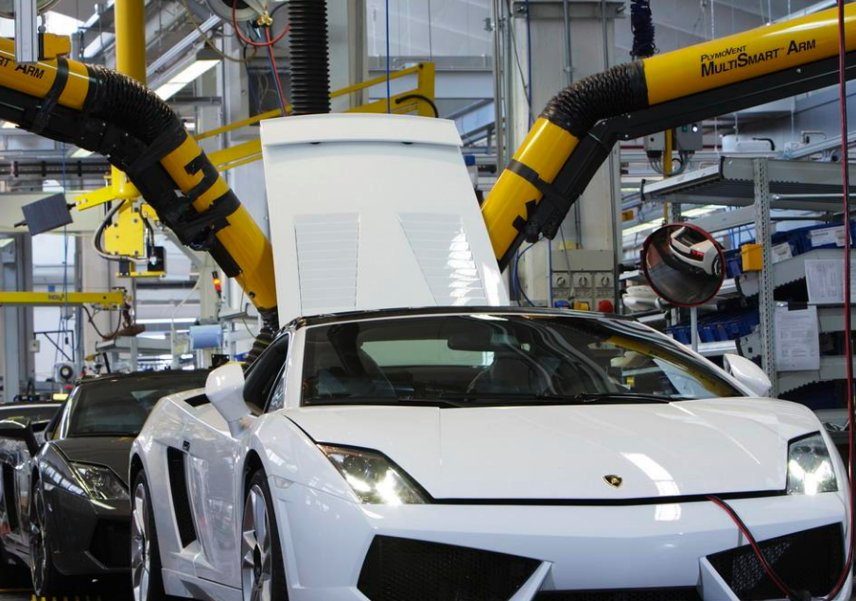
制造汽车的流程

Slide 11
制造汽车的流程
设计装配车间
设计各个部件的生成器
组装汽车

Slide 12
iOS设计模式 – 生成器
本套课程中我们学习了 iOS 设计模式 – 生成器模式，你应当掌握了以下知识：
建造房子的承包商
生成器模式
制造汽车的流程
你可以用所学的知识来重新 review 以前所写的代码，进行适当的改进，如果想继续提高，你可以继续在极客学院学习iOS设计模式 – 命令。

Slide 13


